Slide 1

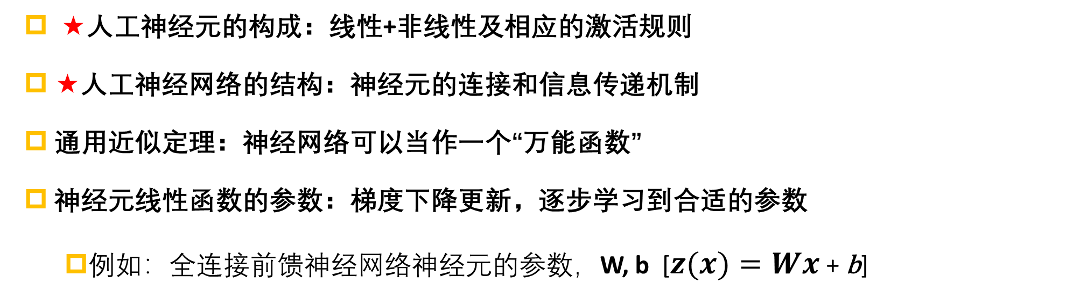

人工智能实践-深度学习板块
第一章 人工神经网络(复习)
★人工神经元的构成：线性+非线性及相应的激活规则
★人工神经网络的结构：神经元的连接和信息传递机制
通用近似定理：神经网络可以当作一个“万能函数”
神经元线性函数的参数：梯度下降更新，逐步学习到合适的参数
例如：全连接前馈神经网络神经元的参数，W, b [$z(x)=Wx$ + b]
输入向量x
输出$\hat{y}$
怎样学习？反向传播 + 梯度下降

Slide 2
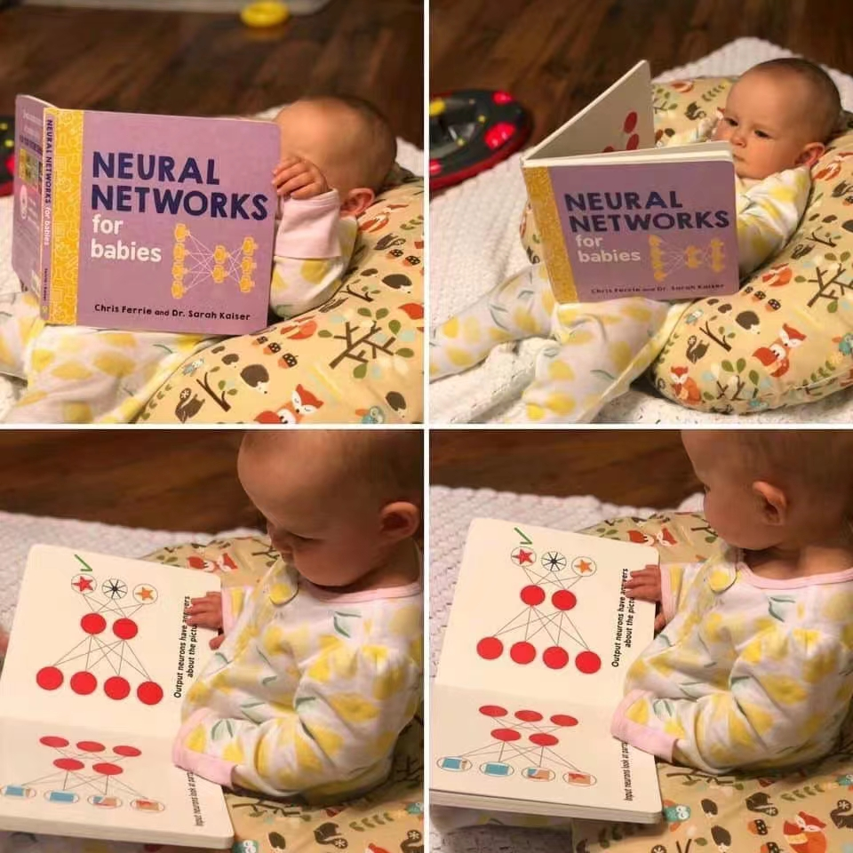
神经网络的网图“婴儿用神经网络课本”
【图片原作者：coderhumor】

Slide 3

人工智能-实践-深度学习板块
第二章 多层全连接前馈神经网络
吴贺俊

Slide 4

引言：多层全连接前馈神经网络
现实中某系统输出$y$和输入$x$存在某函数关系，怎样模拟这个函数？
思路：用多层神经网络构建一个输出$y$和输入$x$的关系模型$\hat{y}$= $h(x)$
输入向量x
输出$\hat{y}$
根据通用近似定理，由线性和非线性函数构成的神经元
进行多层全连接组成的神经网络可近似一个函数
问题是如何确定这些线性函数？

Slide 5
第二章–多层全连接前馈神经网络
2.1 多层全连接神经网络的参数学习目标(重点理解内容)
2.2 反向传播算法框架(重点理解内容)
2.3 反向传播算法中公式的推导

Slide 6
本章要点
主线：目标→ 方法 →原理
理解损失函数目标
梯度、梯度下降
对向量求导的分母布局
理解算法和模型的区别和联系
掌握反向传播算法及其内部原理

Slide 7
第二章– 内容提要
2.1 多层全连接前馈神经网络的参数学习目标
2.2 反向传播算法框架
2.3 反向传播算法中公式的推导

Slide 8

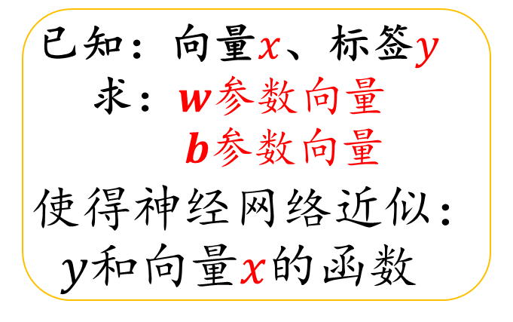
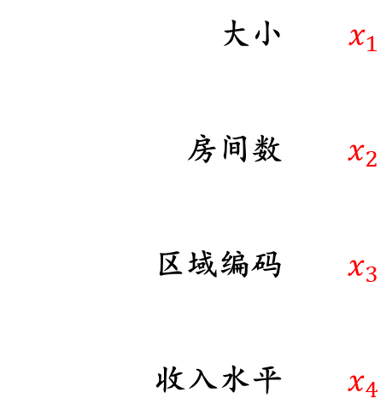






2.1.1 为什么要参数学习？
平米价格分区 | 平米价格分级y
5000-10000 | 1
10000-20000 | 2
20001-30000 | 3
30001-40000 | 4
40001-50000 | 5
再看房价预测例子：
$$g_{1}^{[1]}\left(x\right)=f^{[1]} (w_{1}^{[1]}x_{1}+w_{2}^{[1]}x_{2}+w_{3}^{[1]}x_{3}+w_{4}^{[1]}x_{4}+b_{1}^{[1]})$$
$g_{2}^{[1]}\left(x\right)$ $=$…
$g_{3}^{[1]}\left(x\right)$ $=$…
$h_{0}^{[2]}\left(g(x)\right)=f^{[2]} (w_{1}^{\left[2\right]}g_{1}^{\left[1\right]}\left(x\right)+w_{2}^{\left[2\right]}g_{2}^{\left[1\right]}\left(x\right)+w_{3}^{\left[2\right]}g_{3}^{\left[1\right]}\left(x\right)+b_{0}^{[2]}$)
输入
隐藏层
大小 $x_{1}$
房间数 $x_{2}$
区域编码 $x_{3}$
收入水平 $x_{4}$
已知：向量$x$、标签$y$
求：$w参数向量$
$b$参数向量
使得神经网络近似：
$y$和向量$x$的函数
$$g_{1}^{[1]}\left(x\right)$$
$$g_{2}^{[1]}\left(x\right)$$
输出层
$\hat{y}$
单位价格级别<3?
$$g_{3}^{[1]}\left(x\right)$$
$$h_{0}^{[2]}\left(g(x)\right)$$
参数确定后，输入新的$x$向量，预测$x$的标签$y$

Slide 9



学习到什么样的参数标志着学习好呢？
类似于同学们学习中，如果以考试作为评测手段，
那么，同学们提供的答案和正确答案越接近越好。
预测输出结果$\hat{y}$和真实结果$y$相差越小越好。
需要定义一个损失函数$ℒ\left(y,\hat{y}\right)$，计算$\hat{y}$和$y$的差距。

Slide 10

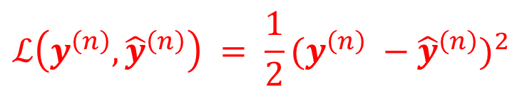
2.1.2 参数学习中的损失函数
定义： 损失函数是一个非负的实函数，它用来量化模型预测和真实标签之间的差异。
给定训练集为$D = {\{(x^{(n)},y^{(n)} )\}}_{n=1}^{N }$ ，将每个样本$x^{(n)}$输入给前馈神经网络，得到网络输出为 ${\hat{y}}^{(n)}$，损失函数可定义为：
$$ℒ\left(y^{\left(n\right)},{\hat{y}}^{\left(n\right)}\right) = \frac{1}{2}(y^{\left(n\right)} −{\hat{y}}^{\left(n\right)})^{2}$$

Slide 11

问题：如何利用损失函数进行参数学习呢？
数据集中每个样本数据的损失如何汇总起来？
$\hat{y}$中用到的参数怎样调整,才能使得损失最小？
需要定义一个经验风险函数，它是在训练集上的平均损失。

Slide 12
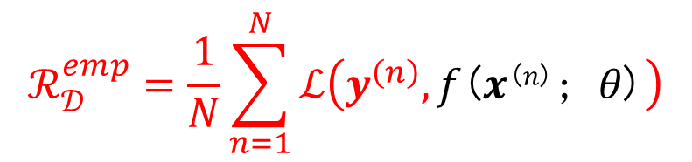
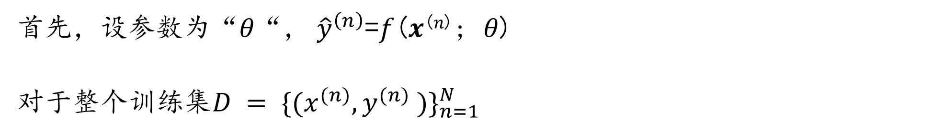
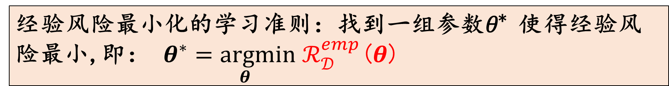
2.1.3 参数学习中的经验风险
首先，设参数为“𝜃“，${\hat{y}}^{\left(n\right)}$=𝑓(𝒙^{(𝑛)}; 𝜃)
对于整个训练集$D = {\{(x^{(n)},y^{(n)} )\}}_{n=1}^{N }$
$$ℛ_{𝒟}^{emp}=\frac{1}{N}\sum_{n=1}^{N}{ℒ\left(y^{\left(n\right)},\text{f}\text{(}\text{x}\text{(}\text{n}\text{)}\text{; }\text{θ}\text{)}\right)}$$
经验风险为：
经验风险最小化的学习准则：找到一组参数𝜃* 使得经验风险最小,即： $θ^{∗}\underset{θ}{=argmin}ℛ_{𝒟}^{emp}$($θ$)

Slide 13
问题：经验风险最小化过程中会出现过拟合，怎么办？
根据大数定律，当训练集大小|𝒟| 趋向于无穷大时，经验风险就趋向于期望风险，这很好。
但是，我们不可能让训练集无穷大啊！
经验风险最小化很容易导致模型在训练集上错误率很低，但在未知数据上错误率很高，这就是过拟合，如何避免？
需要定义一个结构风险函数……

Slide 14

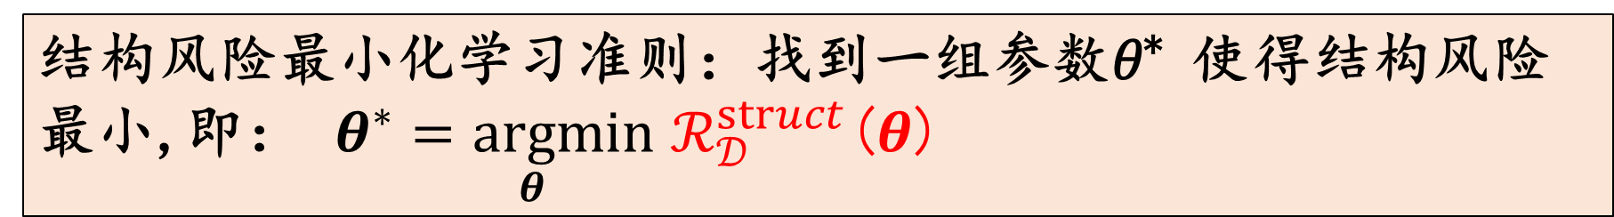
2.1.4 参数学习中的结构风险最小化准则
结构风险最小化：在经验风险最小化的基础上再引入参数的正则化（Regularization），来限制模型能力，使参数绝对值不要过大过度地最小化经验风险。
正常拟合
⦁
过拟合
结构风险最小化学习准则：找到一组参数𝜃* 使得结构风险最小,即： $θ^{∗}\underset{θ}{=argmin}ℛ_{𝒟}^{struct}$($θ$)
Notes:
一般在经验风险最小化的基础上再引入参数的正则化（Regularization）来限制模型能力，使其不要过度地最小化经验风险

Slide 15
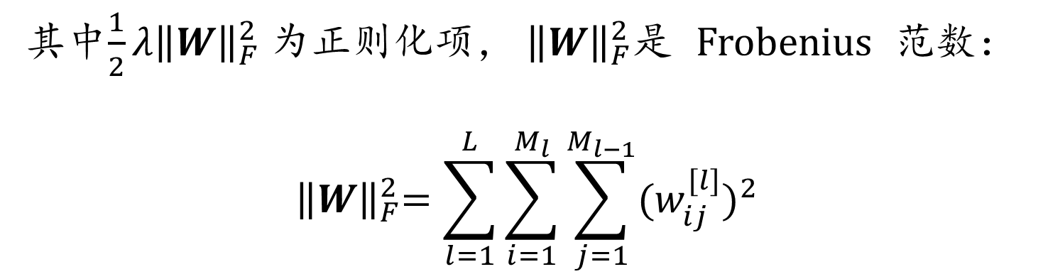
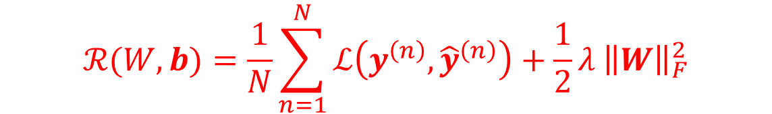
2.1.5 参数学习的路线：最小化结构风险
结构风险实例：
$$ℛ(W,b)=\frac{1}{N}\sum_{n=1}^{N}{ℒ\left(y^{\left(n\right)},{\hat{y}}^{\left(n\right)}\right)+\frac{1}{2}λ{ \left\|W\right\|}_{F}^{2}}$$
其中${\frac{1}{2}λ\left\|W\right\|}_{F}^{2}$为正则化项，${ \left\|W\right\|}_{F}^{2}$是 Frobenius 范数：
$${ \left\|W\right\|}_{F}^{2}=\sum_{l=1}^{L}{\sum_{i=1}^{M_{l}}{\sum_{j=1}^{M_{l−1}}{{{(w}_{ij}^{[l]})}^{2}}}}$$

Slide 16
2.1 参数学习目标---小结
参数学习的目标：构建输入输出关系的正确模型(重点内容)
经验风险最小化和过拟合现象(理解内容)
结构风险最小化准则(重点理解内容)

Slide 17
第二章- 内容提要
2.1 多层神经网络的参数学习目标
2.2 反向传播算法框架
2.3 反向传播算法中公式的推导

Slide 18
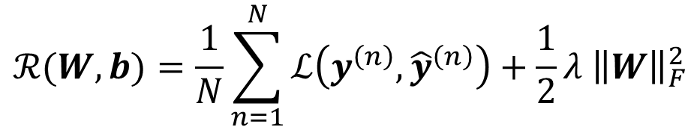
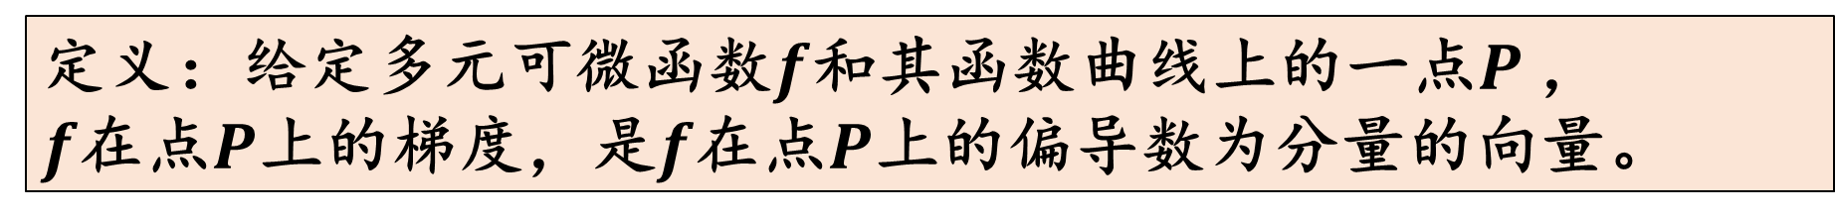
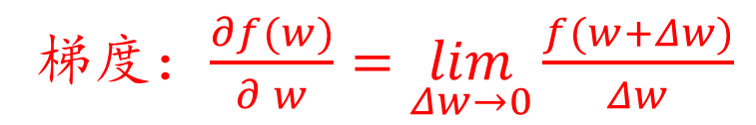
2.2.1 复习：梯度
定义：给定多元可微函数$f$和其函数曲线上的一点$P$，
$f$在点$P$上的梯度，是$f$在点$P$上的偏导数为分量的向量。
$$ℛ(W,b)=\frac{1}{N}\sum_{n=1}^{N}{ℒ\left(y^{\left(n\right)},{\hat{y}}^{\left(n\right)}\right)+\frac{1}{2}λ{ \left\|W\right\|}_{F}^{2}}$$
梯度：$\frac{∂f(w)}{∂ w}=\lim_{Δw→0}{\frac{f(w+Δw)}{Δw}}$
路线：找到梯度下降的方向，求取$ℛ(W,b)$的最小值。

Slide 19


2.2.2 复习：梯度下降法进行参数学习
梯度下降法：沿着梯度下降的方向更新参数，使得结构风险最小
初始化w
重复
计算梯度
更新参数
$W^{[l]}←W^{[l]}−α\frac{∂ℛ(W,b)}{∂W^{[l]}}$
风险
$b^{[l]}←b^{[l]}−α\frac{∂ℛ(W,b)}{∂b^{[l]}}$
网络参数

Slide 20
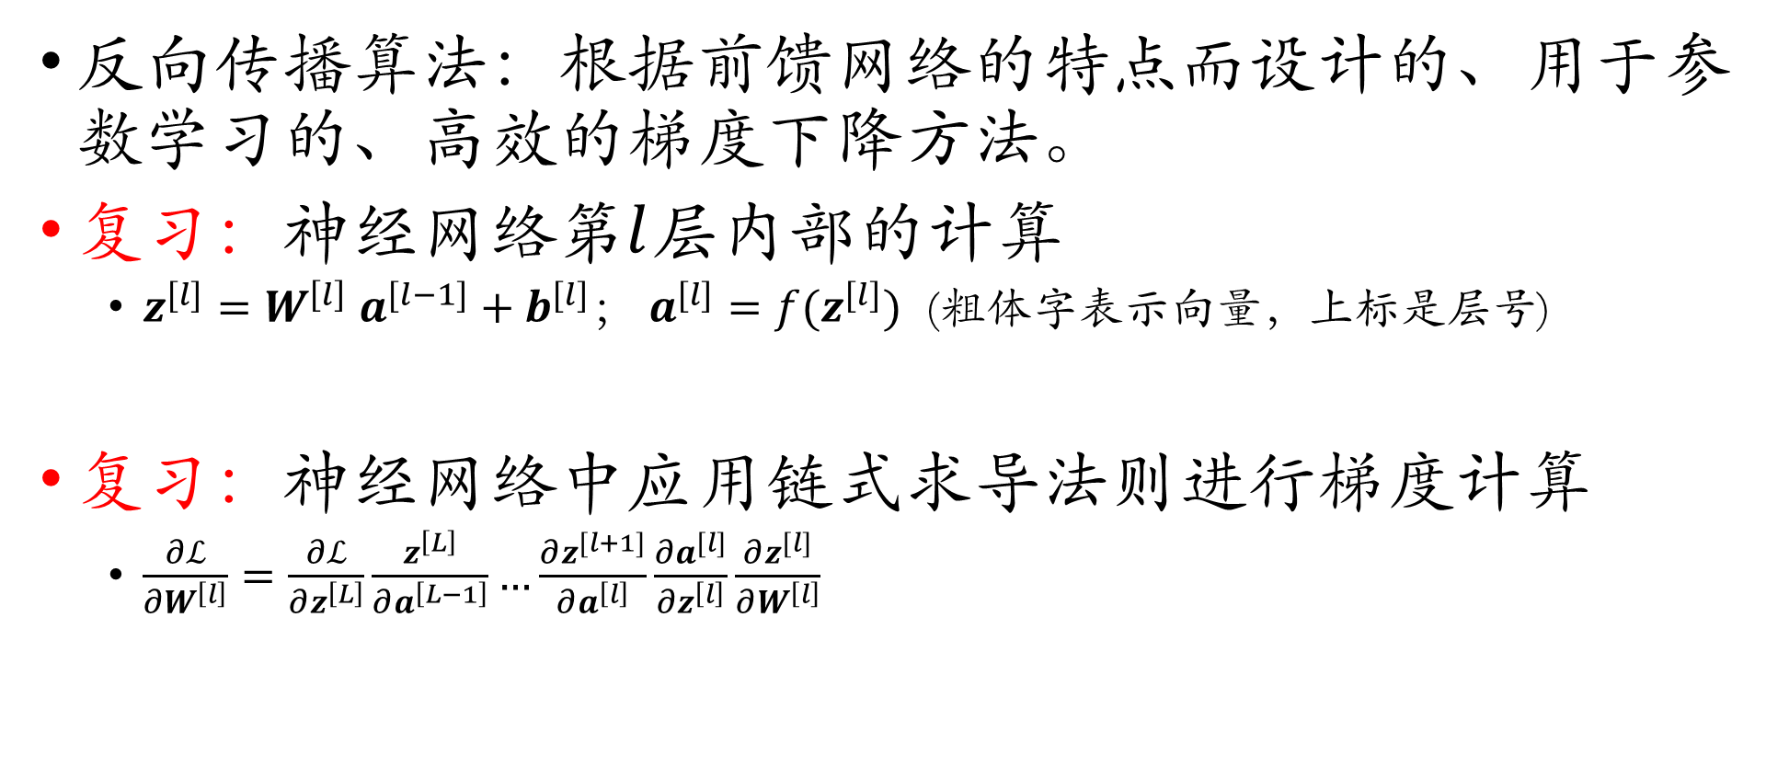
2.2.3 反向传播算法的其他预备知识
反向传播算法：根据前馈网络的特点而设计的、用于参数学习的、高效的梯度下降方法。
复习：神经网络第$l$层内部的计算
$z^{[l]}=W^{\left[l\right]}$ $a^{[l−1]}+b^{[l]}$； $a^{[l]}=f(z^{[l]})$ (粗体字表示向量，上标是层号)
复习：神经网络中应用链式求导法则进行梯度计算
$\frac{∂ℒ}{∂W^{\left[l\right]}}=\frac{∂ℒ}{∂z^{\left[L\right]}}\frac{z^{\left[L\right]}}{∂a^{\left[L−1\right]}}…\frac{∂z^{[l+1]}}{∂a^{\left[l\right]}}\frac{∂a^{[l]}}{∂z^{\left[l\right]}}\frac{∂z^{[l]}}{∂W^{\left[l\right]}}$
链式法则（Chain Rule）是在微积分中求复合函数导数的一种常用方法。

Slide 21
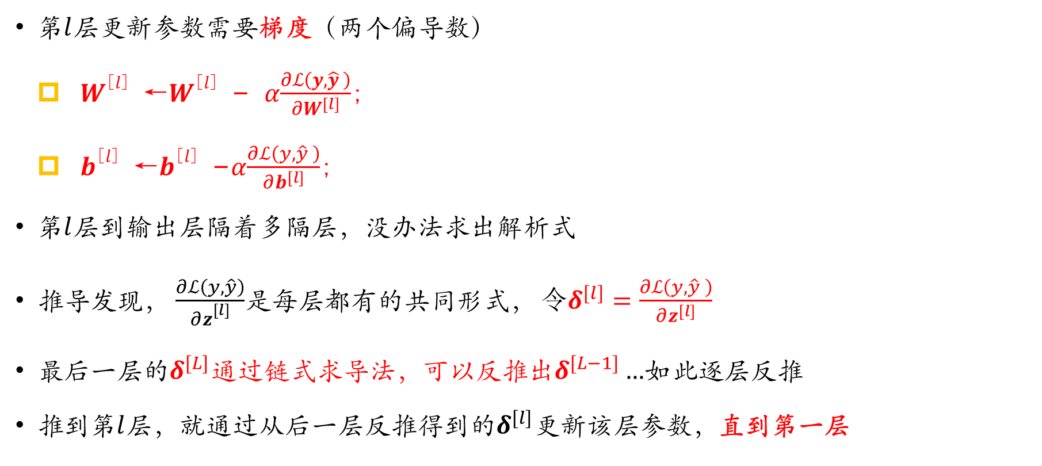
反向传播算法的主框架
第$l$层更新参数需要梯度（两个偏导数）
𝑾^{[𝑙]} ←𝑾^{[𝑙]} − 𝛼$\frac{∂ℒ\left(y,\hat{y} \right)}{∂W^{[l]}}$;
𝒃^{[𝑙]} ←𝒃^{[𝑙]} −𝛼$\frac{∂ℒ\left(y,\hat{y} \right)}{∂b^{[l]}}$;
第$l$层到输出层隔着多隔层，没办法求出解析式
推导发现， $\frac{∂ℒ\left(y,\hat{y}\right)}{∂z_{}^{[l]}}$是每层都有的共同形式， 令$δ^{[l]}=\frac{∂ℒ\left(y,\hat{y} \right)}{∂z^{[l]}}$
最后一层的$δ^{[L]}$通过链式求导法，可以反推出$δ^{[L−1]}…$如此逐层反推
推到第$l$层，就通过从后一层反推得到的$δ^{[l]}$更新该层参数，直到第一层

Slide 22
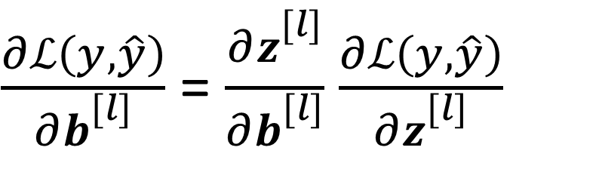

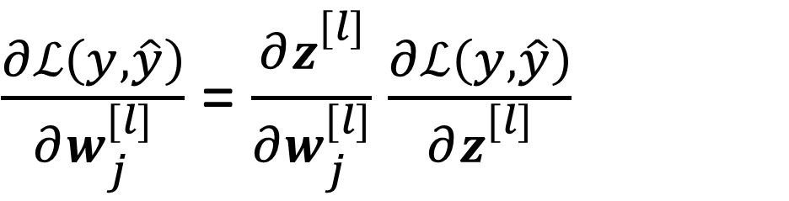



反向传播算法主过程（1）--- 梯度
$$a^{[l]}=f_{l}(z^{[l]})$$
$z^{[l+1]}=W^{[l+1]}$ $a^{[l]}+b^{[l+1]}$
$\frac{∂ℒ\left(y,\hat{y}\right)}{∂w_{j}^{[l]}}$ = $\frac{∂z_{}^{[l]}}{∂w_{j}^{[l]}}$ $\frac{∂ℒ\left(y,\hat{y}\right)}{∂z_{}^{[l]}}$
列向量z对列向量w_{j}的偏导，是个矩阵
$ℒ$对z的
偏导数
$\frac{∂ℒ\left(y,\hat{y}\right)}{∂b_{}^{[l]}}$ = $\frac{∂z_{}^{[l]}}{∂b_{}^{[l]}}$ $\frac{∂ℒ\left(y,\hat{y}\right)}{∂z_{}^{[l]}}$
$w_{j}^{[l]}$= $[w_{1j}^{[l]}w_{2j}^{[l]}…w_{M_{l−1}j}^{\left[l\right]}]^{T}$
z对b的偏导数

Slide 23
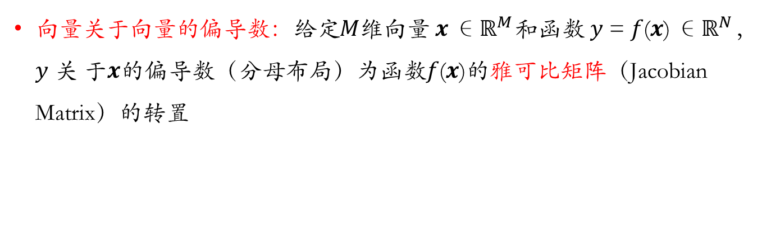
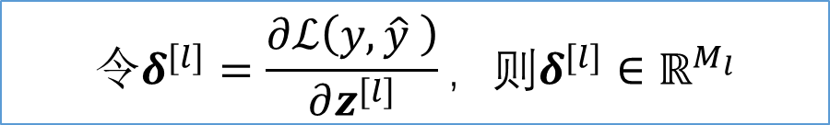




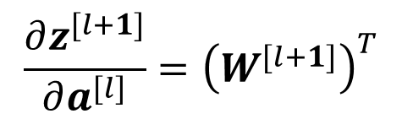



反向传播算法主过程（2/2）---第 $l+1$层反向传播到$l$层
第𝑙层
第𝑙+1层
$${令δ}^{[l]}=\frac{∂ℒ\left(y,\hat{y} \right)}{∂z^{[l]}}，则δ^{[l]}∈ℝ^{M_{l}}$$
$$z^{[l]}$$
$$a^{[l]}$$
$$z^{[l+1]}$$
$$\hat{y}$$
$$δ^{[l]}≜\frac{∂ℒ\left(y,\hat{y} \right)}{∂z^{[l]}}=\frac{∂a^{[l]}}{∂z^{[l]}}∙\frac{∂z^{[l+1]}}{∂a^{[l]}}∙\frac{∂ℒ\left(y,\hat{y} \right)}{∂z^{[l+1]}}$$
$$δ^{[l+1]}$$
$$\frac{∂a^{[l]}}{∂z^{[l]}}=\frac{∂f_{l}(z^{[l]}) }{∂z^{[l]}}$$
$$\frac{∂z^{[l+1]}}{∂a^{[l]}}={\left(W^{[l+1]}\right)}^{T}$$
向量关于向量的偏导数：给定𝑀维向量 𝒙 ∈$ℝ^{M}$和函数 𝑦 = 𝑓(𝒙) ∈$ℝ^{N}$，𝑦 关 于𝒙的偏导数（分母布局）为函数𝑓(𝒙)的雅可比矩阵（Jacobian Matrix）的转置

Slide 24
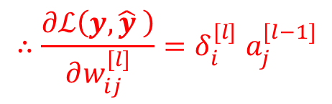
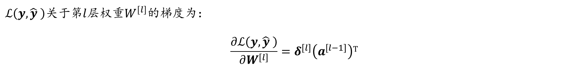


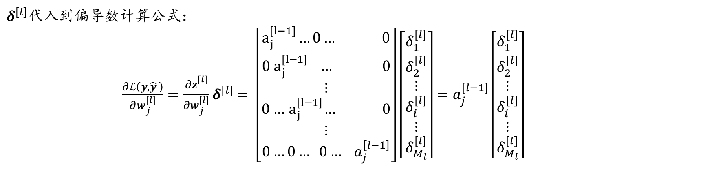

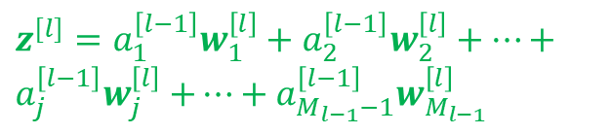

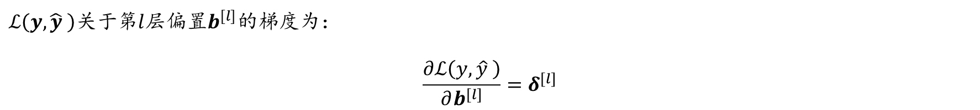

反向传播算法（梯度的进一步计算）
$$M_{l}$$
$δ^{[l]}$代入到偏导数计算公式：
$\frac{∂ℒ\left(y,\hat{y} \right)}{∂w_{j}^{[l]}}=\frac{∂z_{}^{[l]}}{∂w_{j}^{[l]}}δ^{[l]}$ $= \left[\begin{aligned}a_{j}^{[l−1]}…0… 0 \\ 0{ a}_{j}^{[l−1]} … 0 \\ ⋮ \\ 0…{ a}_{j}^{\left[l−1\right]}… 0 \\ ⋮ \\ 0…0… 0{… a}_{j}^{\left[l−1\right]}\end{aligned}\right]$ $\left[\begin{matrix}δ_{1}^{[l]} \\ \begin{aligned}δ_{2}^{[l]} \\ ⋮ \\ δ_{i}^{[l]} \\ ⋮\end{aligned} \\ δ_{M_{l}}^{[l]}\end{matrix}\right]=a_{j}^{[l−1]}\left[\begin{matrix}δ_{1}^{[l]} \\ \begin{aligned}δ_{2}^{[l]} \\ ⋮ \\ δ_{i}^{[l]} \\ ⋮\end{aligned} \\ δ_{M_{l}}^{[l]}\end{matrix}\right]$
$z^{[l]}=a_{1}^{\left[l−1\right]}w_{1}^{\left[l\right]}+a_{2}^{\left[l−1\right]}w_{2}^{\left[l\right]}+…+a_{j}^{\left[l−1\right]}w_{j}^{\left[l\right]}$ $+…+$ $a_{M_{l−1}−1}^{\left[l−1\right]}w_{M_{l−1}}^{\left[l\right]}$
${∵w}_{j}^{[l]}$= $[w_{1j}^{[l]}w_{2j}^{[l]}…w_{M_{l}j}^{\left[l\right]}]^{T}$
第$i$行
$w_{j}^{[l]}=$ $[w_{1j}^{[l]}w_{2j}^{[l]}…w_{M_{l−1}j}^{\left[l\right]}]^{T}$
$$M_{l}$$
$${∴\frac{∂ℒ\left(y,\hat{y} \right)}{∂w_{ij}^{[l]}}=δ}_{i}^{[l]}a_{j}^{[l−1]}$$
$ℒ\left(y,\hat{y} \right)$关于第$l$层权重$W^{[l]}$的梯度为：
$$\frac{∂ℒ\left(y,\hat{y} \right)}{∂W^{[l]}}=δ^{[l]}\left(a^{[l−1]}\right)T$$
$ℒ\left(y,\hat{y} \right) 对W^{[l]}$矩阵第$i$行第$j$列元素$w_{ij}^{[l]}$的偏导中， $a_{j}^{[l−1]}$是$\left(a^{[l−1]}\right)T$第$j$个元素
$ℒ\left(y,\hat{y} \right)$关于第$l$层偏置$b^{[l]}$的梯度为：
$$\frac{∂ℒ\left(y,\hat{y} \right)}{∂b^{[l]}}=δ^{[l]}$$

Slide 25

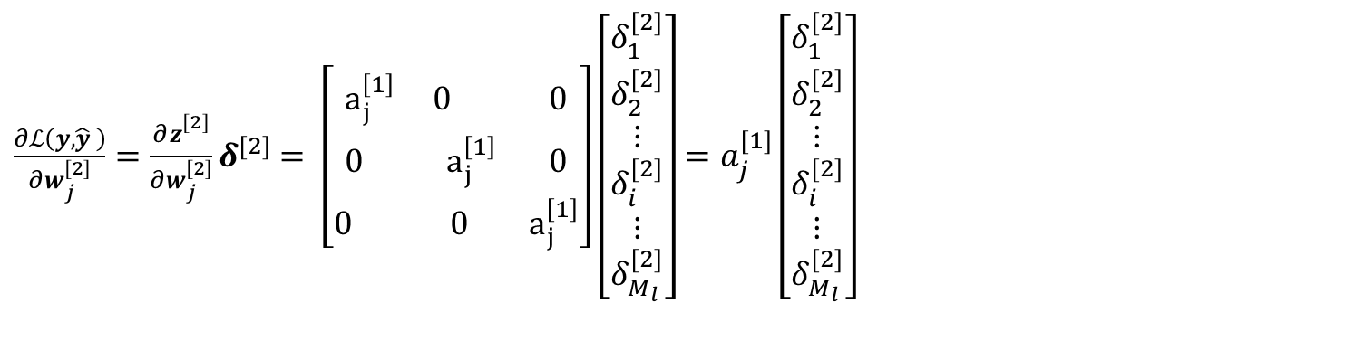


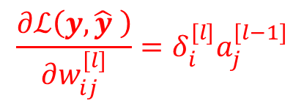

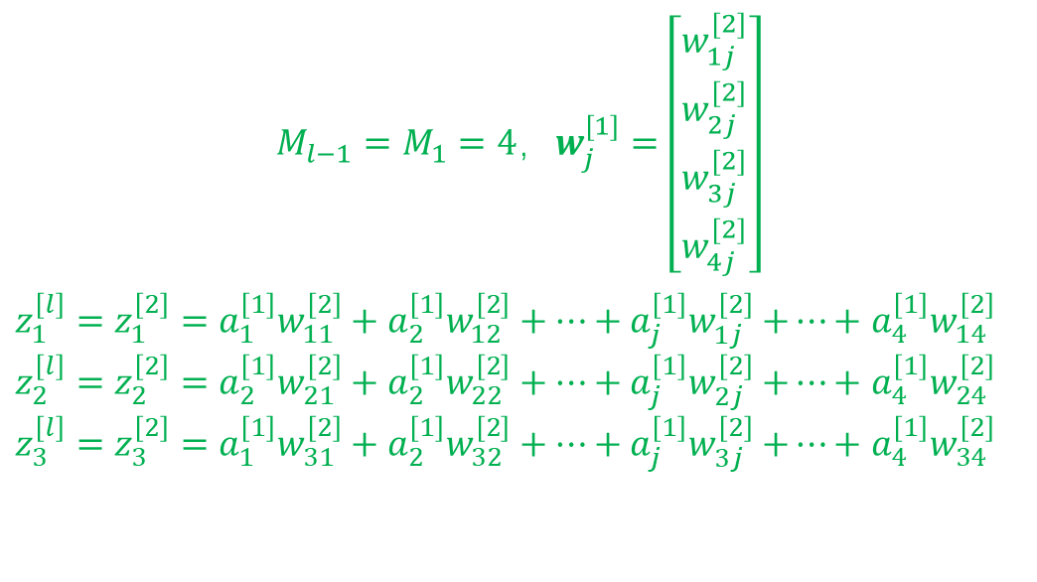





$ℒ$对$W$偏导数具体计算实例(1/2)
$$M_{l−1}=M_{1}=4，w_{j}^{[1]}=\left[\begin{matrix}w_{1j}^{[2]} \\ w_{2j}^{[2]} \\ \begin{aligned}w_{3j}^{[2]} \\ w_{4j}^{[2]}\end{aligned}\end{matrix}\right]$$
$z_{1}^{\left[l\right]}=z_{1}^{\left[2\right]}=$ $a_{1}^{\left[1\right]}w_{11}^{\left[2\right]}+a_{2}^{\left[1\right]}w_{12}^{\left[2\right]}+…+a_{j}^{\left[1\right]}w_{1j}^{\left[2\right]}$ $+…+$ $a_{4}^{\left[1\right]}w_{14}^{\left[2\right]}$
$z_{2}^{\left[l\right]}=z_{2}^{\left[2\right]}=$ $a_{2}^{\left[1\right]}w_{21}^{\left[2\right]}+a_{2}^{\left[1\right]}w_{22}^{\left[2\right]}+…+a_{j}^{\left[1\right]}w_{2j}^{\left[2\right]}$ $+…+$ $a_{4}^{\left[1\right]}w_{24}^{\left[2\right]}$
$z_{3}^{\left[l\right]}=z_{3}^{\left[2\right]}=$ $a_{1}^{\left[1\right]}w_{31}^{\left[2\right]}+a_{2}^{\left[1\right]}w_{32}^{\left[2\right]}+…+a_{j}^{\left[1\right]}w_{3j}^{\left[2\right]}$ $+…+$ $a_{4}^{\left[1\right]}w_{34}^{\left[2\right]}$
$$a_{1}^{[1]}$$
$$a_{1}^{[2]}$$
$$a_{2}^{[1]}$$
$$a_{2}^{[2]}$$
输出层
$$a_{3}^{[1]}$$
$\hat{y}$
$$a_{3}^{[2]}$$
$$a_{4}^{[1]}$$
$\frac{∂ℒ\left(y,\hat{y} \right)}{∂w_{j}^{[2]}}=\frac{∂z_{}^{[2]}}{∂w_{j}^{[2]}}δ^{[2]}$ $= \left[\begin{matrix} \\ a_{j}^{\left[1\right]} 0… 0 \\ \begin{aligned}0…{ a}_{j}^{\left[1\right]} 0 \\ 0… 0{ a}_{j}^{\left[1\right]}\end{aligned}\end{matrix}\right]$ $\left[\begin{matrix}δ_{1}^{[2]} \\ \begin{aligned}δ_{2}^{[2]} \\ ⋮ \\ δ_{i}^{[2]} \\ ⋮\end{aligned} \\ δ_{M_{l}}^{[2]}\end{matrix}\right]=a_{j}^{[1]}\left[\begin{matrix}δ_{1}^{[2]} \\ \begin{aligned}δ_{2}^{[2]} \\ ⋮ \\ δ_{i}^{[2]} \\ ⋮\end{aligned} \\ δ_{M_{l}}^{[2]}\end{matrix}\right]$
$${\frac{∂ℒ\left(y,\hat{y} \right)}{∂w_{ij}^{[l]}}=δ}_{i}^{[l]}a_{j}^{[l−1]}$$
$$\frac{∂ℒ\left(y,\hat{y} \right)}{∂W^{[l]}}=δ^{[l]}\left(a^{[l−1]}\right)T$$

Slide 26
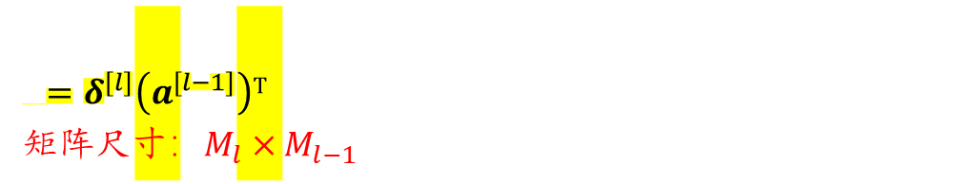
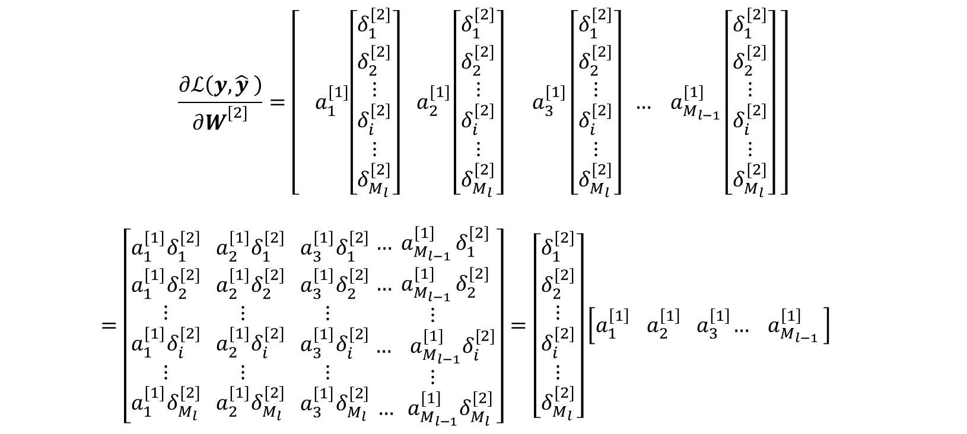
$ℒ$对$W$偏导数具体计算实例(2/2)
$$\frac{∂ℒ\left(y,\hat{y} \right)}{∂W_{}^{[2]}}=\left[{ a}_{1}^{[1]}\left[\begin{matrix}δ_{1}^{[2]} \\ \begin{aligned}δ_{2}^{[2]} \\ ⋮ \\ δ_{i}^{[2]} \\ ⋮\end{aligned} \\ δ_{M_{l}}^{[2]}\end{matrix}\right]{ a}_{2}^{[1]}\left[\begin{matrix}δ_{1}^{[2]} \\ \begin{aligned}δ_{2}^{[2]} \\ ⋮ \\ δ_{i}^{[2]} \\ ⋮\end{aligned} \\ δ_{M_{l}}^{[2]}\end{matrix}\right] { a}_{3}^{[1]}\left[\begin{matrix}δ_{1}^{[2]} \\ \begin{aligned}δ_{2}^{[2]} \\ ⋮ \\ δ_{i}^{[2]} \\ ⋮\end{aligned} \\ δ_{M_{l}}^{[2]}\end{matrix}\right] { … a}_{M_{l−1}}^{[1]}\left[\begin{matrix}δ_{1}^{[2]} \\ \begin{aligned}δ_{2}^{[2]} \\ ⋮ \\ δ_{i}^{[2]} \\ ⋮\end{aligned} \\ δ_{M_{l}}^{[2]}\end{matrix}\right] \right]$$
$=\left[\begin{matrix}{a_{1}^{[1]}δ}_{1}^{[2]} \\ \begin{aligned}{a_{1}^{[1]}δ}_{2}^{[2]} \\ ⋮ \\ a_{1}^{[1]}δ_{i}^{[2]} \\ ⋮\end{aligned} \\ a_{1}^{[1]}δ_{M_{l}}^{[2]}\end{matrix}\begin{matrix}{{ a}_{2}^{[1]}δ}_{1}^{[2]} \\ \begin{aligned}{{ a}_{2}^{[1]}δ}_{2}^{[2]} \\ ⋮ \\ {{ a}_{2}^{[1]}δ}_{i}^{[2]} \\ ⋮\end{aligned} \\ {{ a}_{2}^{[1]}δ}_{M_{l}}^{[2]}\end{matrix}\begin{matrix}{{ a}_{3}^{[1]}δ}_{1}^{[2]} \\ \begin{aligned}{{ a}_{3}^{[1]}δ}_{2}^{[2]} \\ ⋮ \\ {{ a}_{3}^{[1]}δ}_{i}^{[2]} \\ ⋮\end{aligned} \\ {{ a}_{3}^{[1]}δ}_{M_{l}}^{[2]}\end{matrix}\begin{matrix}{{… a}_{M_{l−1}}^{[1]}δ}_{1}^{[2]} \\ \begin{aligned}{{… a}_{M_{l−1}}^{[1]}δ}_{2}^{[2]} \\ ⋮ \\ {{ … a}_{M_{l−1}}^{[1]}δ}_{i}^{[2]} \\ ⋮\end{aligned} \\ {{ … a}_{M_{l−1}}^{[1]}δ}_{M_{l}}^{[2]}\end{matrix}\right]=\left[\begin{matrix}δ_{1}^{[2]} \\ \begin{aligned}δ_{2}^{[2]} \\ ⋮ \\ δ_{i}^{[2]} \\ ⋮\end{aligned} \\ δ_{M_{l}}^{[2]}\end{matrix}\right]\left[a_{1}^{\left[1\right]}{ a}_{2}^{\left[1\right]}{ a}_{3}^{\left[1\right]}{… a}_{M_{l−1}}^{\left[1\right]}\right]$
$$=δ^{[l]}\left(a^{[l−1]}\right)T$$
矩阵尺寸$：M_{l}×$ $M_{l−1}$

Slide 27
反向传播算法框架
1: repeat
2: 对训练集𝒟 中的样本随机重排序;
3: for 𝑛 = 1 ⋯ 𝑁 do
4: 从训练集𝒟 中选取样本(𝒙^{(𝑛)}, 𝑦^{(𝑛)});
5: 前馈计算每一层的净输入𝒛^{[𝑙]} 和激活值𝒂^{[𝑙]} ，直到最后一层;
6: 从最后一层（第L层）开始计算𝛿^{[L]}，然后反向传播计算每一层的误差𝛿^{[𝑙]}; 7:计算每一层参数的梯度𝛿^{[𝑙]};
8:𝑾^{[𝑙]} ←𝑾^{[𝑙]} − 𝛼(𝛿^{[𝑙]}(𝒂^{[𝑙]} )^{T}); // 更新参数,暂不考虑正则化项
9:𝒃^{[𝑙]} ←𝒃^{[𝑙]} −𝛼𝛿^{[𝑙]};
10: end
11: until 神经网络模型在验证集𝒱 上的错误率不再下降;

Slide 28
2.2 反向传播算法框架---小结
梯度、梯度下降、带矩阵微分的链式求导法则
神经网络反向传播的根本思想
最后一层输出值与真实值对比，把这个误差项反馈到前面各层
反向传播算法通过误差项的回传高效求解梯度
Notes:
大量人工神经元以及它们之间的有向连接构成的网络，如何学习神经网络结构中的参数问题。

Slide 29
本章要点
主线：目标→ 方法 →原理
理解损失函数目标
理解算法和模型的区别和联系
掌握反向传播算法框架及其内部原理

Slide 30
第二章- 内容提要
2.1 多层神经网络的参数学习目标
2.2 反向传播算法框架
2.3 反向传播算法中公式的推导

Slide 31
实例：多层网络的参数学习
输入
隐藏层
隐藏层
大小 x₁
房间数 x₂
区域编码 x₃
收入水平 x₄
输出层
y 单位价格级别<3?

Slide 32
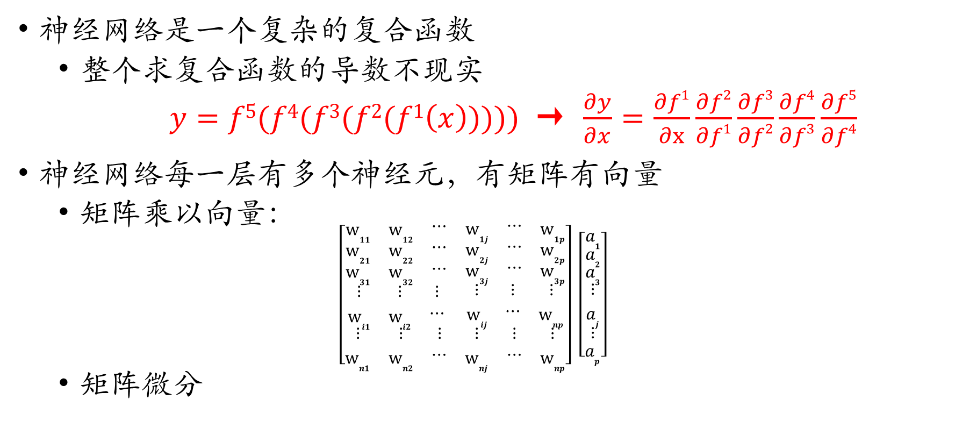
2.3.1 多层神经网络误差项的计算
神经网络是一个复杂的复合函数
整个求复合函数的导数不现实
$y=f5(f4(f3(f2(f1\left(x\right)))))$ → $\frac{∂y}{∂x}=\frac{∂f1}{∂x}\frac{∂f2}{∂f1}\frac{∂f3}{∂f2}\frac{∂f4}{∂f3}\frac{∂f5}{∂f4}$
神经网络每一层有多个神经元，有矩阵有向量
矩阵乘以向量：
$$\left[\begin{matrix}\begin{matrix}w_{11} & w_{12} & ⋯ \\ w_{21} & w_{22} & ⋯ \\ w_{31} & w_{32} & ⋯\end{matrix} & \begin{matrix}w_{1j} & ⋯ & w_{1p} \\ w_{2j} & ⋯ & w_{2p} \\ w_{3j} & ⋯ & w_{3p}\end{matrix} \\ \begin{matrix}\begin{matrix}⋮ & ⋮ & ⋮ \\ w_{i1} & w_{i2} & ⋯\end{matrix} \\ \begin{matrix}⋮ & ⋮ & ⋮ \\ w_{n1} & w_{n2} & ⋯\end{matrix}\end{matrix} & \begin{matrix}\begin{matrix}⋮ & ⋮ & ⋮ \\ w_{ij} & ⋯ & w_{np}\end{matrix} \\ \begin{matrix}⋮ & ⋮ & ⋮ \\ w_{nj} & ⋯ & w_{np}\end{matrix}\end{matrix}\end{matrix}\right] \left[\begin{matrix}a_{1} \\ \begin{matrix}a_{2} \\ \begin{matrix}a_{3} \\ ⋮ \\ a_{j}\end{matrix} \\ ⋮\end{matrix} \\ a_{p}\end{matrix}\right]$$
矩阵微分

Slide 33
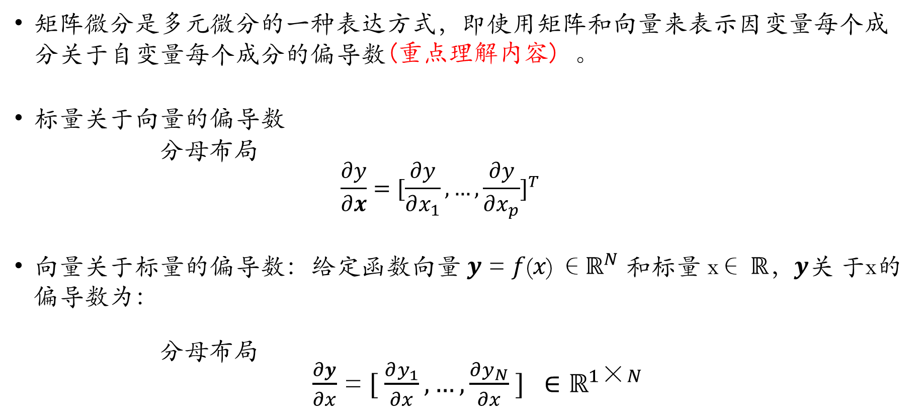
矩阵微分
矩阵微分是多元微分的一种表达方式，即使用矩阵和向量来表示因变量每个成分关于自变量每个成分的偏导数(重点理解内容) 。
标量关于向量的偏导数
分母布局
$$\frac{∂y}{∂x}=[{\frac{∂y}{∂x_{1}},…,\frac{∂y}{∂x_{p}}]}^{T}$$
向量关于标量的偏导数：给定函数向量 𝒚 = 𝑓(𝑥) ∈$ℝ^{N}$ 和标量 x∈ $ℝ$，𝒚关 于x的偏导数为：
分母布局
$\frac{∂y}{∂x}$ = $[ \frac{∂y_{1}}{∂x},…,\frac{∂y_{N}}{∂x} ]$ ${ ∈ℝ}^{1\text{×}N}$

Slide 34
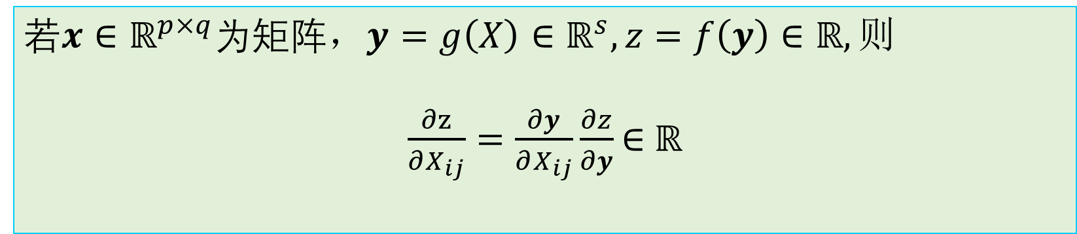
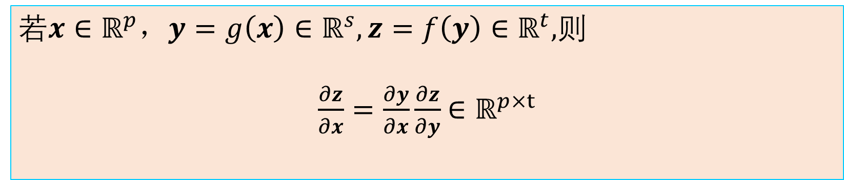
矩阵微分：带有矩阵微分的链式法则
若$x∈ℝ^{p}，y=g\left(x\right)∈ℝ^{s},z=f\left(y\right)∈ℝ^{t},$则
$\frac{∂z}{∂x}=\frac{∂y}{∂x}\frac{∂z}{∂y}$ $∈ℝ^{p×t}$
若$x∈ℝ^{p×q}为矩阵，y=g\left(X\right)∈ℝ^{s},z=f\left(y\right)∈ℝ,则$
$\frac{∂z}{∂X_{ij}}=\frac{∂y}{∂X_{ij}}\frac{∂z}{∂y}$ $∈$ $ℝ$

Slide 35
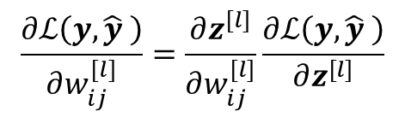
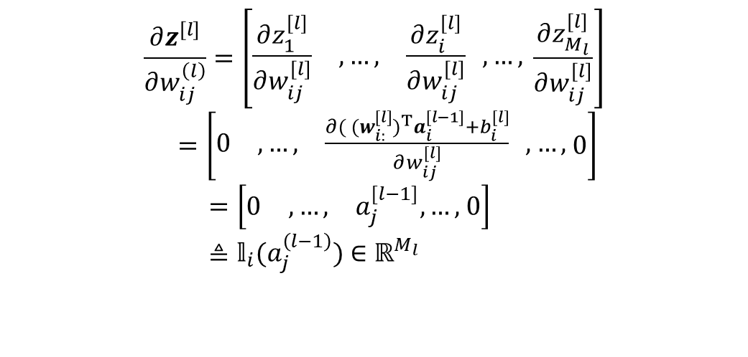

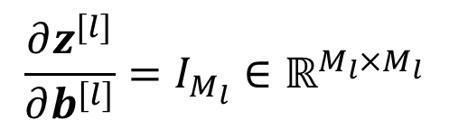
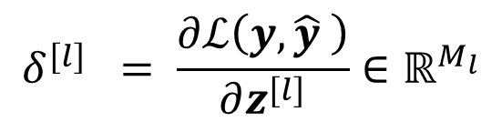
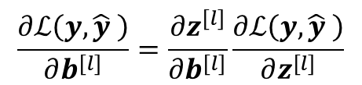
反向传播算法（前面推导未列出的中间过程）
$z^{[l]}=W^{\left[l\right]}$ $a^{[l−1]}+b^{[l]}$
$$\frac{∂z^{[l]}}{∂w_{ij}^{\left(l\right)}}=\left[\begin{matrix}\frac{∂z_{1}^{[l]}}{∂w_{ij}^{[l]}} & ,…, & \frac{∂z_{i}^{[l]}}{∂w_{ij}^{[l]}} ,…,\end{matrix} \frac{∂z_{M_{l}}^{[l]}}{∂w_{ij}^{[l]}}\right]$$
$=\left[\begin{matrix}0 & ,…, & \frac{∂({{ (w}_{i:}^{[l]})}^{T}a_{i}^{[l−1]}+b_{i}^{[l]}}{∂w_{ij}^{[l]}} ,…,\end{matrix} 0\right]$
$$=\left[\begin{matrix}0 & ,…, & a_{j}^{[l−1]},…,\end{matrix} 0\right]$$
$≜𝕝_{i}(a_{j}^{\left(l−1\right)})$ $∈ℝ^{M_{l}}$
$$\frac{∂ℒ\left(y,\hat{y} \right)}{∂w_{ij}^{[l]}}=\frac{∂z^{[l]}}{∂w_{ij}^{[l]}}\frac{∂ℒ\left(y,\hat{y} \right)}{∂z^{[l]}}$$
$$\frac{∂ℒ\left(y,\hat{y} \right)}{∂b^{[l]}}=\frac{∂z^{[l]}}{∂b^{[l]}}\frac{∂ℒ\left(y,\hat{y} \right)}{∂z^{[l]}}$$
$$δ^{[l]} = \frac{∂ℒ\left(y,\hat{y} \right)}{∂z^{[l]}}∈ℝ^{M_{l}}$$
误差项
$$\frac{∂z^{[l]}}{∂b^{[l]}}=I_{M_{l}}∈ℝ^{M_{l}×M_{l}}$$

Slide 36
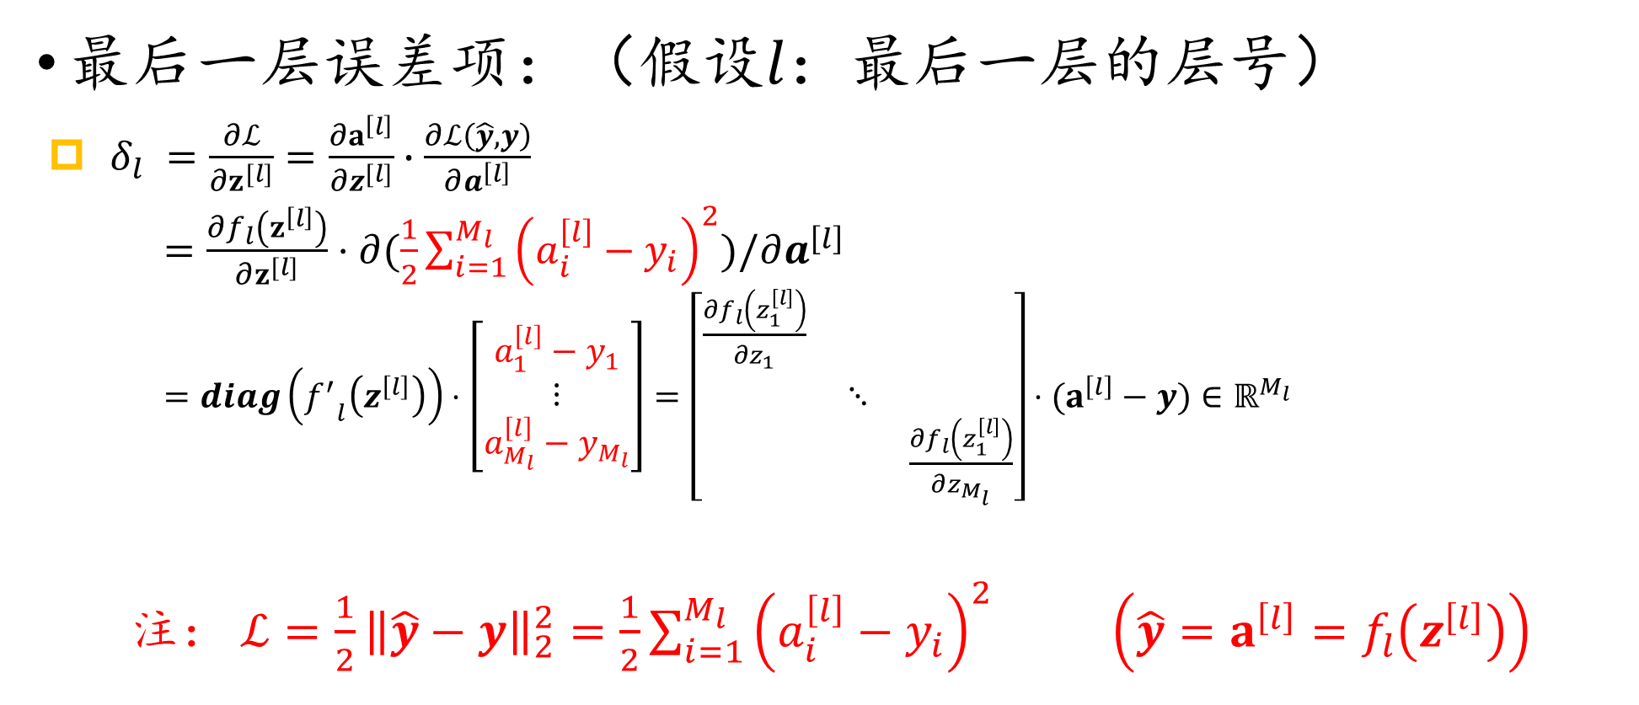
反向传播算法（最后一层的误差项）
最后一层误差项：（假设𝑙：最后一层的层号）
$δ_{l} =\frac{∂ℒ}{∂z^{[l]}}=\frac{∂a^{\left[l\right]}}{∂z^{[l]}}∙\frac{∂ℒ\left(\hat{y},y\right)}{∂a^{\left[l\right]}}$
$=\frac{{∂f}_{l}\left(z^{\left[l\right]}\right)}{∂z^{[l]}}⋅∂(\frac{1}{2}\sum_{i=1}^{M_{l}}{{\left(a_{i}^{\left[l\right]}−y_{i}\right)}^{2}})$/$∂a^{\left[l\right]}$
$=diag\left({f^{′}}_{l}\left(z^{\left[l\right]}\right)\right)⋅\left[\begin{matrix}a_{1}^{\left[l\right]}−y_{1} \\ ⋮ \\ a_{M_{l}}^{\left[l\right]}−y_{M_{l}}\end{matrix}\right]=\left[\begin{matrix}\frac{{∂f}_{l}\left(z_{1}^{\left[l\right]}\right)}{∂z_{1}} & & \\ & ⋱ & \\ & & \frac{{∂f}_{l}\left(z_{1}^{\left[l\right]}\right)}{∂z_{M_{l}}}\end{matrix}\right]⋅(a^{\left[l\right]}−y)∈ℝ^{M_{l}}$
注： $ℒ=\frac{1}{2}{\left\|\hat{y}−y\right\|}_{2}^{2}=\frac{1}{2}\sum_{i=1}^{M_{l}}{{\left(a_{i}^{\left[l\right]}−y_{i}\right)}^{2}}$ $（\hat{y}={a^{\left[l\right]}=f}_{l}\left(z^{\left[l\right]}\right)）$

Slide 37
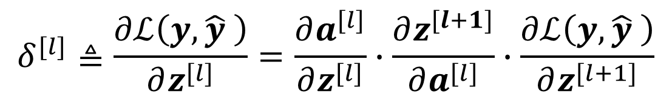
反向传播算法推导过程（1/4）--- $δ^{[l]}$
$$δ^{[l]}≜\frac{∂ℒ\left(y,\hat{y} \right)}{∂z^{[l]}}=\frac{∂a^{[l]}}{∂z^{[l]}}∙\frac{∂z^{[l+1]}}{∂a^{[l]}}∙\frac{∂ℒ\left(y,\hat{y} \right)}{∂z^{[l+1]}}$$
$δ^{[l]}$ $=$ $\frac{∂ℒ\left(y,\hat{y} \right)}{∂{(z)}^{[l]}}$ $=$ $\frac{∂a^{\left[l\right]}}{∂z^{\left[l\right]}}∙\frac{∂z^{\left[l+1\right]}}{∂a^{\left[l\right]}}∙\frac{∂ℒ\left(y,\hat{y} \right)}{∂z^{[l+1]}}=diag\left({f^{′}}_{l}z^{[l]}\right)$ $∙$ ${(W}^{[l+1]})$^{T} $∙$ $δ^{[l+1]}$

Slide 38
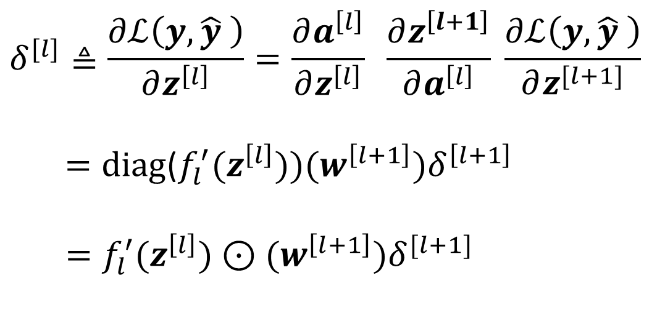

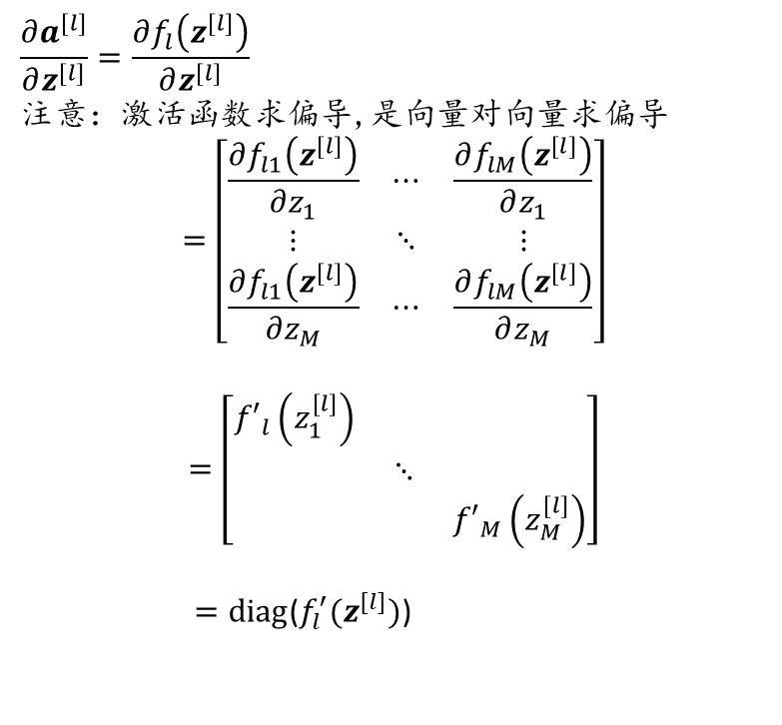
反向传播算法推导过程 (2/4)---$a^{[l]}$对$z^{[l]}$的偏导数
$$δ^{[l]}≜\frac{∂ℒ\left(y,\hat{y} \right)}{∂z^{\left[l\right]}}=\frac{∂a^{\left[l\right]}}{∂z^{\left[l\right]}} \frac{∂z^{\left[l+1\right]}}{∂a^{\left[l\right]}} \frac{∂ℒ\left(y,\hat{y} \right)}{∂z^{[l+1]}}$$
$=diag$($f_{l}^{′}(z^{\left[l\right]}))(w^{\left[l+1\right]})δ^{\left[l+1\right]}$
$=f_{l}^{′}(z^{\left[l\right]})⊙(w^{\left[l+1\right]})δ^{[l+1]}$
$$\frac{∂a^{[l]}}{∂z^{[l]}}=\frac{∂f_{l}\left(z^{[l]}\right)}{∂z^{[l]}}$$
注意：激活函数求偏导,是向量对向量求偏导
$$=\left[\begin{matrix}\frac{∂f_{l1}\left(z^{[l]}\right)}{∂z_{1}} & ⋯ & \frac{∂f_{lM}\left(z^{[l]}\right)}{∂z_{1}} \\ ⋮ & ⋱ & ⋮ \\ \frac{∂f_{l1}\left(z^{[l]}\right)}{∂z_{M}} & ⋯ & \frac{∂f_{lM}\left(z^{[l]}\right)}{∂z_{M}}\end{matrix}\right]$$
$$=\left[\begin{matrix}{f′}_{l}\left(z_{1}^{[l]}\right) & & \\ & ⋱ & \\ & & {f′}_{M}\left(z_{M}^{[l]}\right)\end{matrix}\right]$$
$=diag$($f_{l}^{′}(z^{[l]})$)
$$ℝ^{M_{l}}$$
$\frac{∂a_{}^{[l]}}{∂z_{}^{[l]}}$ = $\frac{∂f_{l}\left(z^{[l]}\right)}{∂z^{[l]}}$= diag($f_{l}^{′}(z^{[l]})$) $∈ ℝ^{M_{l}×M_{l}}$,
$\frac{∂a_{}^{[l]}}{∂z_{}^{[l]}}$ = $\frac{∂f_{l}\left(z^{[l]}\right)}{∂z^{[l]}}$= diag($f_{l}^{′}(z^{[l]})$) $∈ ℝ^{M_{l}×M_{l}}$,

Slide 39

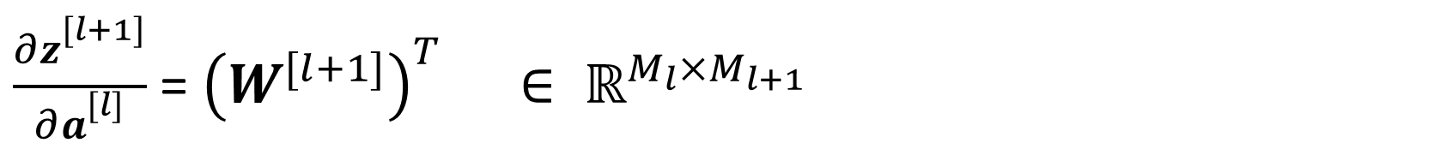
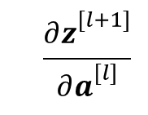





反向传播算法推导过程（3/4）--- $z^{[l+1]}$对$a^{[l]}$的偏导数
$$δ^{[l]}≜\frac{∂ℒ\left(y,\hat{y} \right)}{∂z^{\left[l\right]}}=\frac{∂a^{\left[l\right]}}{∂z^{\left[l\right]}} \frac{∂z^{\left[l+1\right]}}{∂a^{\left[l\right]}} \frac{∂ℒ\left(y,\hat{y} \right)}{∂z^{[l+1]}}$$
$$z^{\left[l+1\right]}={{\left[\begin{matrix}w_{11} & w_{12} & …w_{1M} \\ w_{21} & w_{22} & …w_{2M} \\ \begin{aligned}w_{31} \\ ⋮ \\ w_{k1}\end{aligned} & \begin{aligned}w_{32} \\ ⋮ \\ w_{k2}\end{aligned} & \begin{aligned}…w_{3M} \\ ⋮ \\ …w_{KM}\end{aligned}\end{matrix}\right]}^{[l+1]}}_{K×M}{\left[\begin{matrix}a_{1} \\ a_{2} \\ \begin{aligned}a_{3} \\ ⋮ \\ a_{M}\end{aligned}\end{matrix}\right]}^{[l]}+b^{[l+1]}$$
$$=[\begin{matrix}\begin{aligned}\frac{∂z_{1}}{∂a_{1}} \\ \frac{∂z_{1}}{∂a_{2}} \\ ⋮ \\ \frac{∂z_{1}}{∂a_{M}}\end{aligned} & \begin{matrix}… & \begin{aligned}\frac{∂z_{K}}{∂a_{1}} \\ \frac{∂z_{K}}{∂a_{2}} \\ ⋮ \\ \frac{∂z_{K}}{∂a_{M}}\end{aligned}\end{matrix}\end{matrix}] =\left[\begin{matrix}w_{11} & w_{21} & …w_{K1} \\ \begin{aligned}w_{12} \\ ⋮\end{aligned} & \begin{aligned}w_{22} \\ ⋮\end{aligned} & \begin{aligned}…w_{K2} \\ ⋮\end{aligned} \\ w_{1M} & w_{2M} & w_{KM}\end{matrix}\right]∈ℝ^{M×K}$$
$$\frac{∂z_{}^{[l+1]}}{∂a_{}^{[l]}}$$
$$=\left[\begin{matrix}w_{11}a_{1}+ & w_{12}a_{2}+ & …{+w}_{1M}a_{M} \\ \begin{aligned}w_{21}a_{1}+ \\ ⋮\end{aligned} & \begin{aligned}w_{22}a_{2}+ \\ ⋮\end{aligned} & \begin{aligned}…{+w}_{2M}a_{M} \\ ⋮\end{aligned} \\ w_{k1}a_{1}+ & w_{k2}a_{2}+ & {…+w}_{KM}a_{M}\end{matrix}\right]+b^{[l+1]}$$
$={\left(W^{[l+1]}\right)}^{T}$
$$\frac{∂J\left(x\right)}{∂x}\text{ = }\left[\begin{matrix}\frac{∂J_{1}}{∂x_{1}} & ⋯ & \frac{∂J_{N}}{∂x_{1}} \\ ⋮ & ⋱ & ⋮ \\ \frac{∂J_{1}}{{∂x}_{M}} & ⋯ & \frac{∂J_{N}}{{∂x}_{M}}\end{matrix}\right]$$
$\frac{∂z_{}^{[l+1]}}{∂a_{}^{[l]}}$ = ${\left(W^{[l+1]}\right)}^{T} ∈ ℝ^{M_{l}×M_{l+1}}$

Slide 40


反向传播算法推导过程(4/4)--- $ℒ$对$z^{[l+1]}$的偏导数
$$δ^{[l]}≜\frac{∂ℒ\left(y,\hat{y} \right)}{∂z^{\left[l\right]}}=\frac{∂a^{\left[l\right]}}{∂z^{\left[l\right]}} \frac{∂z^{\left[l+1\right]}}{∂a^{\left[l\right]}} \frac{∂ℒ\left(y,\hat{y} \right)}{∂z^{[l+1]}}$$
$$δ^{[l+1]}= \frac{∂ℒ\left(y,\hat{y} \right)}{∂z^{[l+1]}}$$

Slide 41





反向传播算法推导过程─误差传递汇总--- $δ^{[l]}$
$${令δ}^{[l]}=\frac{∂ℒ\left(y,\hat{y} \right)}{∂z^{[l]}}，则δ^{[l]}∈ℝ^{M_{l}}$$
$$δ^{[l]}≜\frac{∂ℒ\left(y,\hat{y} \right)}{∂z^{\left[l\right]}}=\frac{∂a^{\left[l\right]}}{∂z^{\left[l\right]}} \frac{∂z^{\left[l+1\right]}}{∂a^{\left[l\right]}} \frac{∂ℒ\left(y,\hat{y} \right)}{∂z^{[l+1]}}$$
$$={diag(f}_{l}^{′}(z^{\left[l\right]}))\left(\left(W^{[l+1]}\right)Tδ^{[l+1]}\right)$$
$$=f_{l}^{′}(z^{[l]})⨀\left(\left(W^{[l+1]}\right)Tδ^{[l+1]}\right)$$
$$δ^{[l+1]}$$
$$\frac{∂a^{[l]}}{∂z^{[l]}}=\frac{∂f_{l}(z^{[l]}) }{∂z^{[l]}}$$
$$\frac{∂z^{[l+1]}}{∂a^{[l]}}={\left(W^{[l+1]}\right)}^{T}$$

Slide 42








反向传播算法（再看梯度）
$z^{[l]}=W^{\left[l\right]}$ $a^{[l−1]}+b^{[l]}$
$$\frac{∂z^{[l]}}{∂w_{ij}^{[l]}}=\left[\begin{matrix}\frac{∂z_{1}^{[l]}}{∂w_{ij}^{[l]}} & ,…, & \frac{∂z_{i}^{[l]}}{∂w_{ij}^{[l]}} ,…,\end{matrix} \frac{∂z_{M_{l}}^{[l]}}{∂w_{ij}^{[l]}}\right]$$
$=\left[\begin{matrix}0 & ,…, & \frac{∂(w_{i:}^{[l]}a_{i}^{[l−1]}+b_{i}^{[l]}}{∂w_{ij}^{[l]}} ,…,\end{matrix} 0\right]$
$$=\left[\begin{matrix}0 & ,…, & a_{j}^{[l−1]},…,\end{matrix} 0\right]$$
$≜𝕝_{i}(a_{j}^{\left(l−1\right)})$ $∈ℝ^{M_{l}}$
$$\frac{∂ℒ\left(y,\hat{y} \right)}{∂w_{ij}^{[l]}}=\frac{∂z^{[l]}}{∂w_{ij}^{[l]}}\frac{∂ℒ\left(y,\hat{y} \right)}{∂z^{[l]}}$$
$$\frac{∂ℒ\left(y,\hat{y} \right)}{∂b^{[l]}}=\frac{∂z^{[l]}}{∂b^{[l]}}\frac{∂ℒ\left(y,\hat{y} \right)}{∂z^{[l]}}$$
$$w_{ij}a_{j}$$
$$δ^{[l]} = \frac{∂ℒ\left(y,\hat{y} \right)}{∂z^{[l]}}∈ℝ^{M_{l}}$$
误差项
$$\left[\begin{matrix}w_{11}a_{1}+ & w_{12}a_{2}+ & …{+w}_{1M}a_{M} \\ \begin{aligned}w_{21}a_{1}+ \\ ⋮ \\ \begin{aligned}w_{i1}a_{1}+ \\ ⋮\end{aligned}\end{aligned} & \begin{aligned}w_{22}a_{2}+ \\ ⋮ \\ \begin{aligned}w_{i2}a_{2}+ \\ ⋮\end{aligned}\end{aligned} & \begin{aligned}…{+w}_{2M}a_{M} \\ ⋮ \\ \begin{aligned}…+w_{iM}a_{M} \\ ⋮\end{aligned}\end{aligned} \\ w_{k1}a_{1}+ & w_{k2}a_{2}+ & …{+w}_{KM}a_{M}\end{matrix}\right]+b^{[l+1]}$$
$$\frac{∂z^{[l]}}{∂b^{[l]}}=I_{M_{l}}∈ℝ^{M_{l}×M_{l}}$$

Slide 43




梯度推导（1）--- z对$w_{ij}$的偏导数
$\frac{∂z_{}^{[l]}}{∂w_{ⅈj}^{[l]}}$ = $\left[\frac{∂z_{1}^{[l]}}{∂w_{ⅈj}^{[l]}},…,\frac{∂z_{i}^{[l]}}{∂w_{ⅈj}^{[l]}},…,\frac{∂z_{M_{l}}^{[l]}}{∂w_{ⅈj}^{[l]}}\right]$
= $\left[0,…,\frac{∂{{( (w}_{i:}^{[l]})}^{T} a_{i}^{[l−1]}+b_{i}^{[l]})}{∂w_{ⅈj}^{[l]}},…,0\right]$
= $\left[0,…,a_{j}^{[l−1]},…,0\right]$
$≜$ $𝕝_{i}$($a_{j}^{[l−1]}$) $∈ ℝ^{1×M_{l}}$,
$z^{[l]}=W^{\left[l\right]}$ $a^{[l−1]}+b^{[l]}$
$\frac{∂ℒ\left(y,\hat{y}\right)}{∂w_{ⅈj}^{[l]}}$ = $\frac{∂z_{}^{[l]}}{∂w_{ij}^{[l]}}$ $\frac{∂ℒ\left(y,\hat{y}\right)}{∂z_{}^{[l]}}$
$分母布局 \frac{∂J}{∂x}$ = $[ \frac{∂J_{1}}{∂x},…,\frac{∂J_{N}}{∂x} ]$ ${ ∈\text{ℝ}}^{1\text{×}N}$

Slide 44






梯度推导（2）--- z对b的偏导数
$\frac{∂ℒ\left(y,\hat{y}\right)}{∂b_{}^{[l]}}$ = $\frac{∂z_{}^{[l]}}{∂b_{}^{[l]}}$ $\frac{∂ℒ\left(y,\hat{y}\right)}{∂z_{}^{[l]}}$
$z^{[l]}=W^{\left[l\right]}$ $a^{[l−1]}+b^{[l]}$
向量关于向量的偏导数：给定𝑀维向量 𝒙 ∈${\text{ℝ}}^{M}$和函数 𝑦 = J(𝒙) ∈${\text{ℝ}}^{N}$，𝑦 = J(𝒙)关于𝒙的偏导数（分母布局）为：
$\frac{∂J\left(x\right)}{∂x}$ = $\left[\begin{matrix}\frac{∂J_{1}}{∂x_{1}} & ⋯ & \frac{∂J_{N}}{∂x_{1}} \\ ⋮ & ⋱ & ⋮ \\ \frac{∂J_{1}}{{∂x}_{M}} & ⋯ & \frac{∂J_{N}}{{∂x}_{M}}\end{matrix}\right]$ ${∈\text{ℝ}}^{M\text{×}N}$
可见，它是函数J(𝒙)的雅可比矩阵（Jacobian Matrix）的转置
= $\left[\begin{matrix}\frac{∂z_{1}^{[l]}}{∂b_{1}} & ⋯ & \frac{∂z_{M_{l}}^{[l]}}{∂x_{1}} \\ ⋮ & ⋱ & ⋮ \\ \frac{∂z_{1}^{[l]}}{{∂b}_{M_{l}}} & ⋯ & \frac{∂z_{M_{l}}^{[l]}}{{∂b}_{M_{l}}}\end{matrix}\right]$
$$\frac{∂z_{}^{[l]}}{∂b_{}^{[l]}}$$
$\frac{∂z_{}^{[l]}}{∂b_{}^{[l]}}$ = $I_{M_{l}} ∈ ℝ^{M_{l}×M_{l}}$

Slide 45


梯度推导（3）--- $ℒ$对$W^{[l]}$和$b^{[l]}$的偏导数
$\frac{∂ℒ\left(y,\hat{y} \right)}{∂w_{ij}^{[l]}}=𝕝_{i}(a_{j}^{[l−1]})$ $δ^{[l]}$ $=$ $\left[0,…,a_{j}^{[l−1]},…,0\right]$ $\left[\begin{matrix}δ_{1}^{[l]} \\ \begin{aligned}δ_{2}^{[l]} \\ ⋮ \\ δ_{i}^{[l]} \\ ⋮\end{aligned} \\ δ_{m}^{[l]}\end{matrix}\right]=δ_{i}^{[l]}a_{j}^{[l−1]}$
$\frac{∂ℒ\left(y,\hat{y} \right)}{∂W^{[l]}}=第i行{\left[\begin{matrix}\begin{aligned}δ_{1}^{[l]}a_{1}^{[l−1]}… \\ ⋮\end{aligned} & \begin{aligned}δ_{1}^{[l]}a_{j}^{[l−1]} \\ ⋮\end{aligned} & \begin{aligned}…δ_{1}^{[l]}a_{m′}^{[l−1]} \\ ⋮\end{aligned} \\ \begin{aligned}δ_{i}^{[l]}a_{1}^{[l−1]}… \\ ⋮\end{aligned} & \begin{aligned}δ_{i}^{[l]}a_{j}^{[l−1]} \\ ⋮\end{aligned} & \begin{aligned}…δ_{i}^{[l]}a_{m′}^{[l−1]} \\ ⋮\end{aligned} \\ δ_{m}^{[l]}a_{1}^{[l−1]}… & δ_{m}^{[l]}a_{j}^{[l−1]} & …δ_{m}^{[l]}a_{m′}^{[l−1]}\end{matrix}\right]}^{}$ $=$ $\left[\begin{matrix}δ_{1}^{[l]} \\ \begin{aligned}δ_{2}^{[l]} \\ ⋮ \\ δ_{i}^{[l]} \\ ⋮\end{aligned} \\ δ_{m}^{[l]}\end{matrix}\right]$ $\left[a_{1}^{[l−1]}a_{2}^{[l−1]}…a_{j}^{[l−1]}…a_{m′}^{[l−1]}\right]$
=${ δ}^{[l]}\left(a^{[l−1]}\right)T$
$\frac{∂ℒ\left(y,\hat{y} \right)}{∂b^{[l]}}$ $=$ $\frac{∂z^{\left[l\right]}}{∂b^{\left[l\right]}}∙\frac{∂ℒ\left(y,\hat{y} \right)}{∂z^{[l]}}$ $=$ ${Im}^{\left[l\right]}∙δ^{[l]}=$ $δ^{[l]}$
$第i$列
第j 列

Slide 46



反向传播算法（算法主线）
在计算出偏导数之后，公式可以写为：
$\frac{∂ℒ\left(y,\hat{y} \right)}{∂w_{ij}^{[l]}}=𝕝_{i}(a_{j}^{[l−1]})$ $δ^{[l]}$=$δ_{i}^{[l]}a_{j}^{[l−1]}$
进一步，$ℒ\left(y,\hat{y} \right)$关于第$l$层权重$W^{[l]}$的梯度为：
$$\frac{∂ℒ\left(y,\hat{y} \right)}{∂W^{[l]}}=δ^{[l]}\left(a^{[l−1]}\right)T$$
$ℒ\left(y,\hat{y} \right)$关于第$l$层偏置$b^{[l]}$的梯度为：
$$\frac{∂ℒ\left(y,\hat{y} \right)}{∂b^{[l]}}=δ^{[l]}$$

Slide 47



带有正则化项的梯度向量
$$ℛ(W,b)=\frac{1}{N}\sum_{n=1}^{N}{ℒ\left(y^{\left(n\right)},{\hat{y}}^{\left(n\right)}\right)+\frac{1}{2}λ{ \left\|W\right\|}_{F}^{2}}$$
$\frac{∂ℛ(W,b)}{∂W^{[l]}}$ $=(\frac{1}{N}\sum_{n=1}^{N}{(\frac{∂ℒ\left(y^{\left(n\right)},{\hat{y}}^{\left(n\right)}\right)}{∂W^{[l]}}+λW^{[l]})}$
$\frac{∂ℛ(W,b)}{∂b^{[l]}}$ $=(\frac{1}{N}\sum_{n=1}^{N}{(\frac{∂ℒ\left(y^{\left(n\right)},{\hat{y}}^{\left(n\right)}\right)}{∂b^{[l]}})}$

Slide 48

反向传播算法
1: repeat
2: 对训练集𝒟 中的样本随机重排序;
3: for 𝑛 = 1 ⋯ 𝑁 do
4: 从训练集𝒟 中选取样本(𝒙^{(𝑛)}, 𝑦^{(𝑛)});
5: 前馈计算每一层的净输入𝒛^{[𝑙]} 和激活值𝒂^{[𝑙]} ，直到最后一层;
6: 从最后一层（第L层）开始计算𝛿^{[L]}，然后反向传播计算每一层的误差𝛿^{[𝑙]};
// 计算每一层参数的导数
7: ∀𝑙, $\frac{∂ℒ\left(y,\hat{y} \right)}{∂W^{[l]}}=δ^{[l]}\left(a^{[l−1]}\right)T$+𝜆𝑾^{[𝑙]};
8: ∀𝑙, $\frac{∂ℒ\left(y,\hat{y} \right)}{∂b^{[l]}}=δ^{[l]}$ ;
// 更新参数
9:𝑾^{[𝑙]} ←𝑾^{[𝑙]} − 𝛼(𝛿^{[𝑙]}(𝒂^{[𝑙]} )^{T} + 𝜆𝑾^{[𝑙]} );//带有正则化项
10:𝒃^{[𝑙]} ←𝒃^{[𝑙]} −𝛼𝛿^{[𝑙]};
11: end
12: until 神经网络模型在验证集𝒱 上的错误率不再下降;

Slide 49
第二章 总结
链式求导法则和矩阵微分（分母布局）
误差项的计算和反向传递
误差项反向传播和梯度的推导过程
反向传播算法伪代码

Slide 50
本章要点
主线：目标→ 方法 →原理
理解损失函数目标：合适的神经网络参数使得模型近似现实世界
理解算法和模型的区别和联系：算法运行构建模型
掌握反向传播算法及其内部原理：最后层的误差向前面逐层传递

Slide 51
参考文献
1、邱锡鹏 《神经网络与深度学习》机械工业出版社:2020年04月出版 （有在线版本，CSDN网可下载）。
2、Charu C. Aggarwal 《Neural Networks and Deep Learning: A Textbook 》Springer， 2018.

